Slide 1
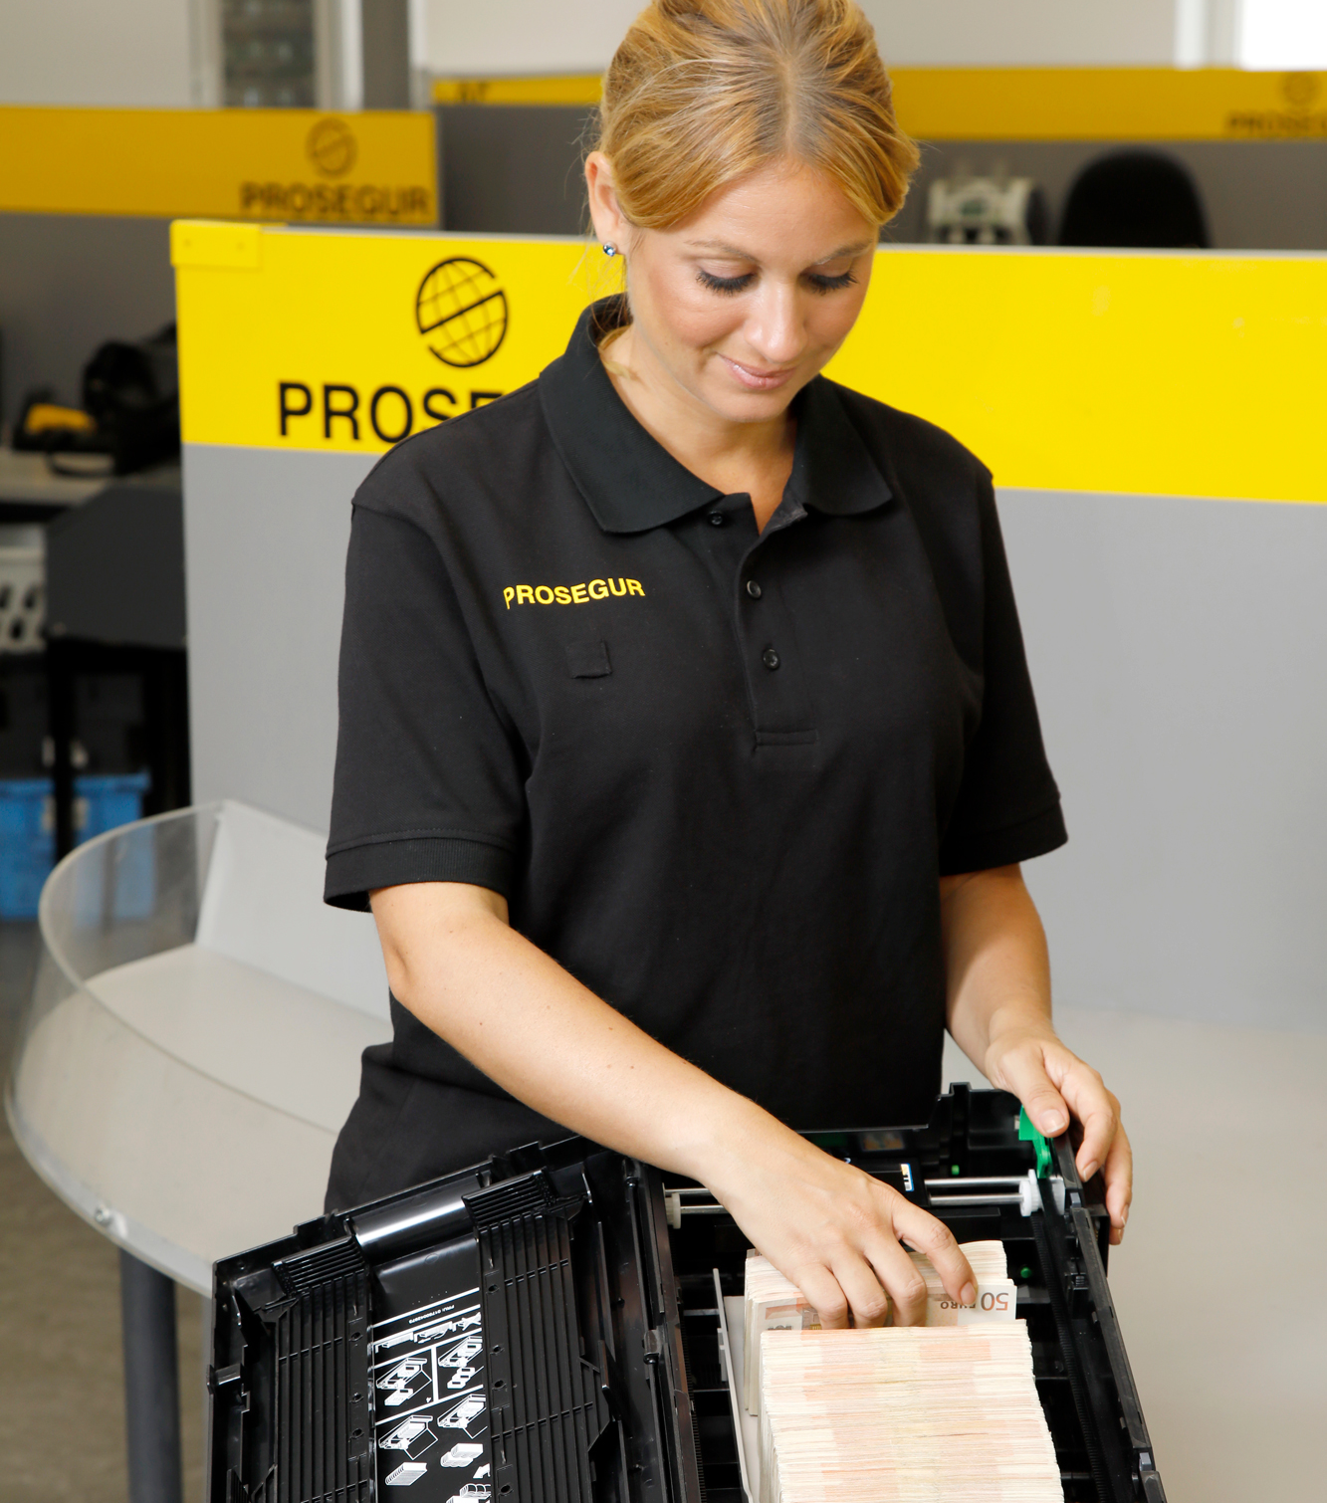
Gestión Integral digitalizada del efectivo
Noviembre 2022

Slide 2
Soluciones Tecnológicas e innovadoras para el comercio-Cash Today
Digitalización del efectivo en comercios

Slide 3


Modelo de prescripción
Soluciones Tecnológicas e innovadoras para el comercio-Cash Today
Prescripción de la solución por parte de las oficinas bancarias, Banca Empresas… etc. Realización de información acerca de los productos al cliente.
Prescripción Cualificada
La entidad financiera facilita un listado de clientes potenciales a prospectar. Las tareas de preventa, contacto y comercialización, recaen sobre la ETF.
Referido

Slide 4
Modelo de prescripción
Soluciones Tecnológicas e innovadoras para el comercio-Cash Today
Prescripción Cualificada
Referido
Comercial PSG
Preventa PSG
Comercial PSG
1
2
3
Cash Today
Visita Técnica y Auditoría
de Seguridad.
Contrato Cliente-ETF
1
2
Servicio Tradicional
Contrato Cliente-ETF

Slide 5

Modelo de prescripción: Como producto financiero
Soluciones Tecnológicas e innovadoras para el comercio-Cash Today
Renting/
Leasing
Cash Today
Seguro
hierro/
máquina
Seguro
efectivo
Fecha
Valor
Acuerdo Compensación económica
ETF a Entidad
*Productos financieros a comercializar por la entidad, en el caso de que interese

Slide 6
Modelo de prescripción: Como producto financiero
Soluciones Tecnológicas e innovadoras para el comercio-Cash Today
Beneficios Entidad Financiera
1
2
3
BANCA EMPRESAS
Posibilidad de ingreso:
Por renting o por venta de seguros.
Posibilidad de paquetizar la solución de automatización con productos financieros. Venta cruzada.
Incrementa oferta del portfolio. Captación / fidelización clientes. Posicionamiento vs competencia.
DIRECCIÓN COMERCIAL
Evitar Bloqueos y sobre cargas en oficina.
Reorientación de recursos Foco comercial. Oferta de valor diferenciada.
Integración en nuevos sectores/nuevos clientes.
CAJA CENTRAL
Incremento de Eficiencias.
Control Operativo.
Cumplir con los objetivos y presupuesto de gasto.
4
5
RED DE OFICINAS
Ahorro en coste de logística y gestión de efectivo.
Mejora en la calidad del Servicio. Incremento de rentabilidad comercial . Liberación de tiempos.
INNOVACIÓN Y TRANSFORMACIÓN
Valor diferencial.
Alto contenido tecnológico. Posicionamiento en imagen e innovación. Nuevos Canales.

Slide 7
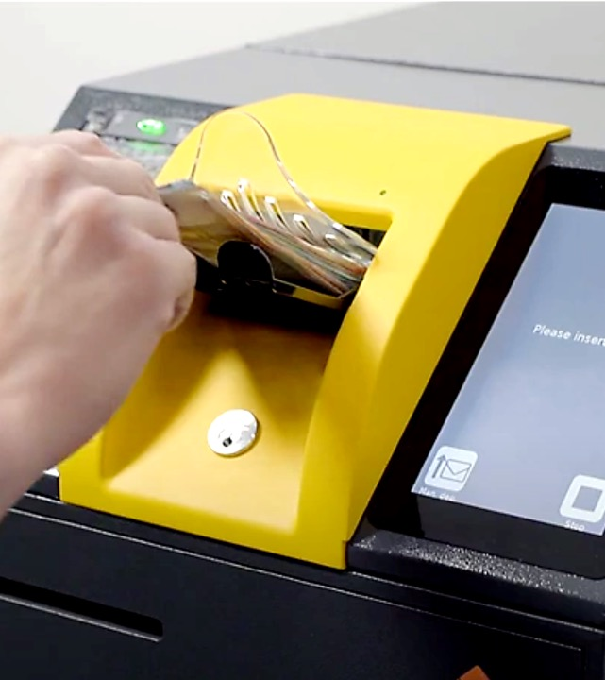
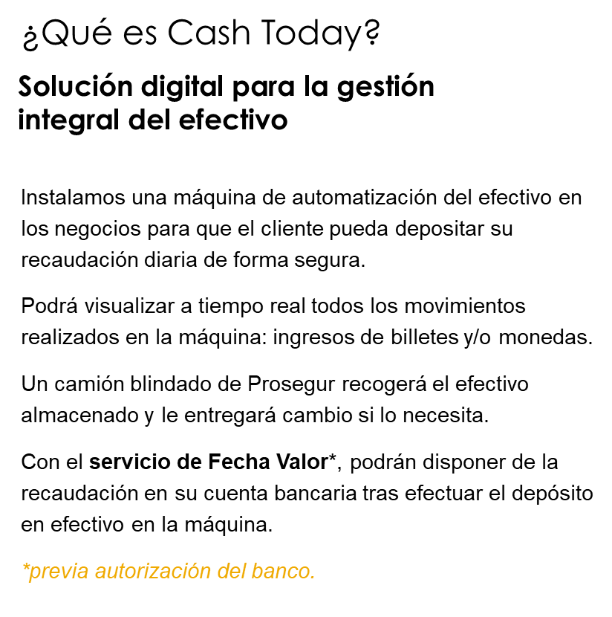
Producto Cash Today
BENEFICIOS

Slide 8




Producto CashToday: Optimización
Soluciones Tecnológicas e innovadoras para el comercio-Cash Today
OPTIMIZACIÓN
Cash Today
Mejorar tiempos operativos al cierre del día: ahorro en contaje, validación y cuadre.
Mejorar la trazabilidad del efectivo del negocio.
Servicio de entrega de cambio.
Evitar el riesgo de acera durante el transporte del efectivo
hasta el banco.
Evitar tiempos de espera en la sucursal bancaria.
Reducir el coste de tener inmovilizado el efectivo en el negocio.
Gestión de redes
Corresponsales

Slide 9
Producto CashToday: Como funciona
Soluciones Tecnológicas e innovadoras para el comercio-Cash Today
Cash Today:
Deposita la recaudación diaria de tu caja registradora.
Transporte:
Prosegur recogerá el efectivo depositado en
Cash Today.
Información Web:
Visualiza online los movimientos realizados en Cash Today.
Servicio
fecha / valor:
Dispón de manera automática de la recaudación diaria
en tu cuenta bancaria.

Slide 10
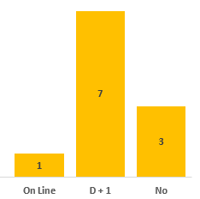
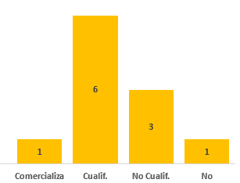
Producto CashToday
Soluciones Tecnológicas e innovadoras para el comercio-Cash Today
Actualidad Cash Today Mercado Bancario
Fecha Valor
Prescripción
*Análisis basado en las 11 mayores entidades financieras en España.

Slide 11
Anexo

Slide 12
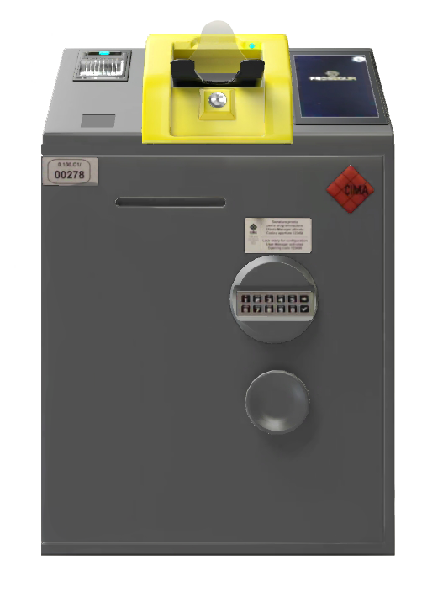
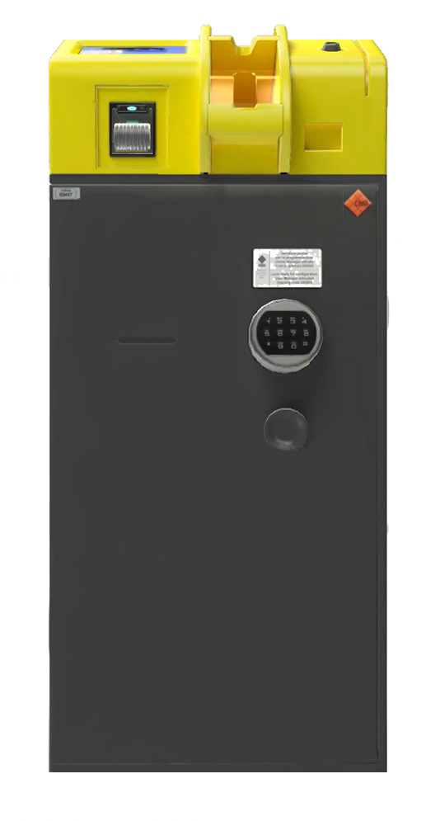
Producto CashToday: Suite de maquinas
Soluciones Tecnológicas e innovadoras para el comercio-Cash Today
Ingreso Billete
INGRESADORA DE BILLETE
BAJO VOLUMEN SDM100
Capacidad de 2.500 billetes.
Velocidad del ingresador:
1,5 billetes/segundo.
Dimensiones:
455 x 690 x 734 mm.
Peso: 336kg.
INGRESADORA
DE BILLETE SDM500
Capacidad de 9.000 billetes.
Velocidad del ingresador:
3 billetes/segundo.
Dimensiones:
455 x 685 x 1035 mm.
Peso: 425kg.

Slide 13
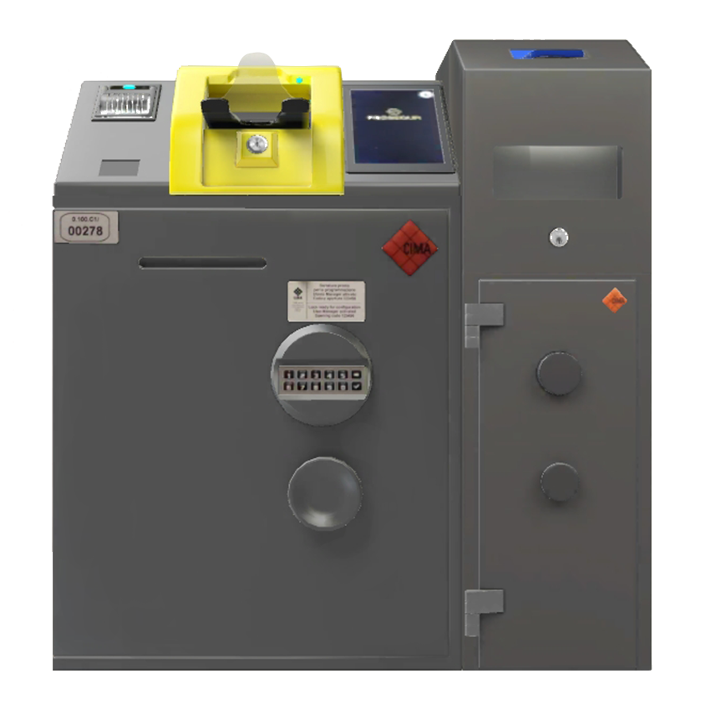
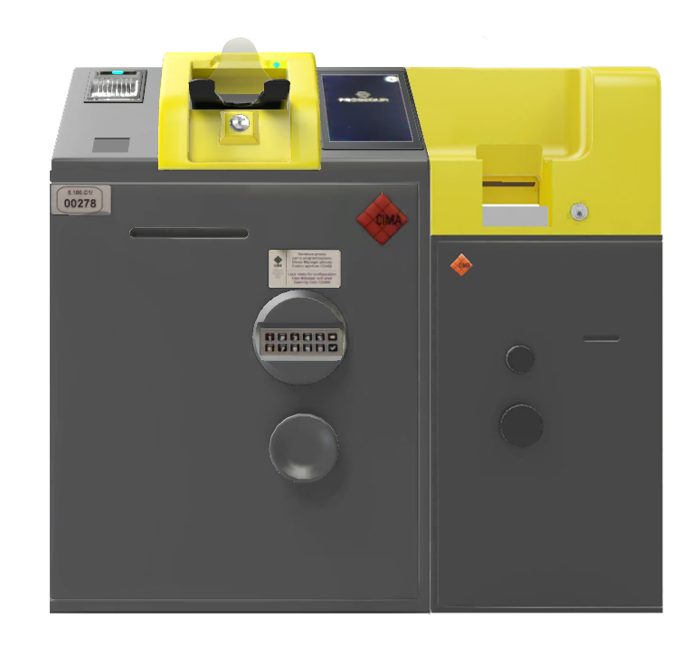
Producto CashToday: Suite de maquinas
Soluciones Tecnológicas e innovadoras para el comercio-Cash Today
Ingresadora billete y moneda
INGRESADORA DE BILLETE Y MONEDA
SDM100 - CDS508
Capacidad:
2.500 billetes.
Velocidad de ingresador:
1,5 billetes/segundo
Dimensiones
679 x 690 x 760 mm.
Peso: 362,16 kg.
INGRESADORA DE BILLETE Y MONEDA
SDM100 - CDS801
Capacidad:
2.500 billetes.
Velocidad de ingresador:
1,5 billetes/segundo
Dimensiones
879 x 690 x 1045 mm.
Peso: 466kg.
Capacidad:
2.250 monedas.
Velocidad de ingresador:
3 monedas/segundo.
Capacidad:
4.500 monedas.
Velocidad de ingresador:
15 monedas/segundo.

Slide 14
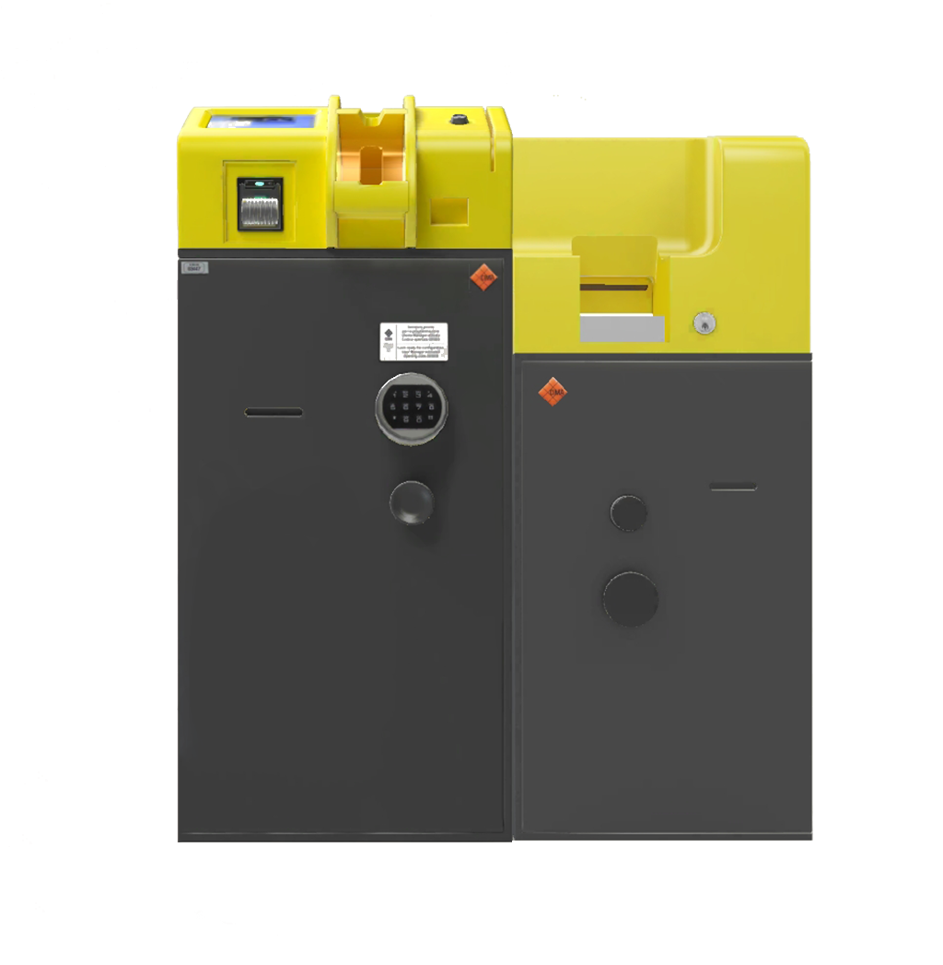
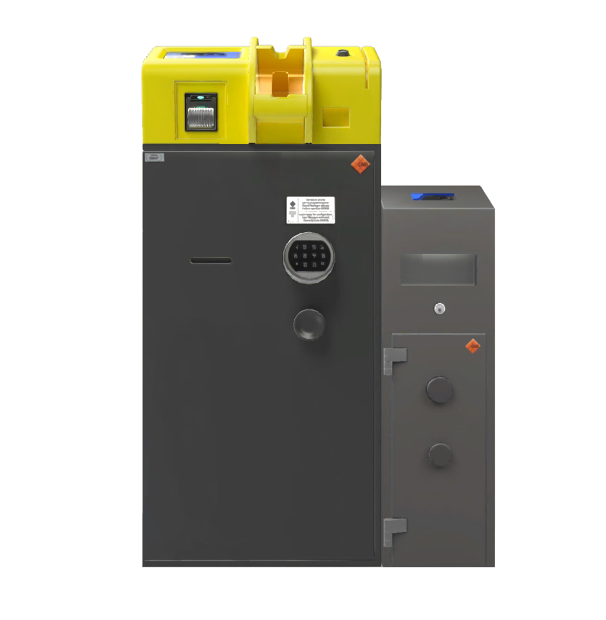
Producto CashToday: Suite de maquinas
Soluciones Tecnológicas e innovadoras para el comercio-Cash Today
Ingresadora billete y moneda
INGRESADORA DE BILLETE Y MONEDA
SDM500 - CDS508
Capacidad:
9.000 billetes.
Velocidad de ingresador:
3 billetes/segundo
Dimensiones
679 x 685 x 1035 mm.
Peso: 451,16 kg.
INGRESADORA DE BILLETE Y MONEDA
SDM500 - CDS801
Capacidad:
9.000 billetes.
Velocidad de ingresador:
3 billetes/segundo
Dimensiones
879 x 685 x 1045 mm.
Peso: 545 kg.
Capacidad:
2.250 monedas.
Velocidad de ingresador:
3 monedas/segundo.
Capacidad:
4.500 monedas.
Velocidad de ingresador:
15 monedas/segundo.

Slide 15
Gracias.

